Slide 1
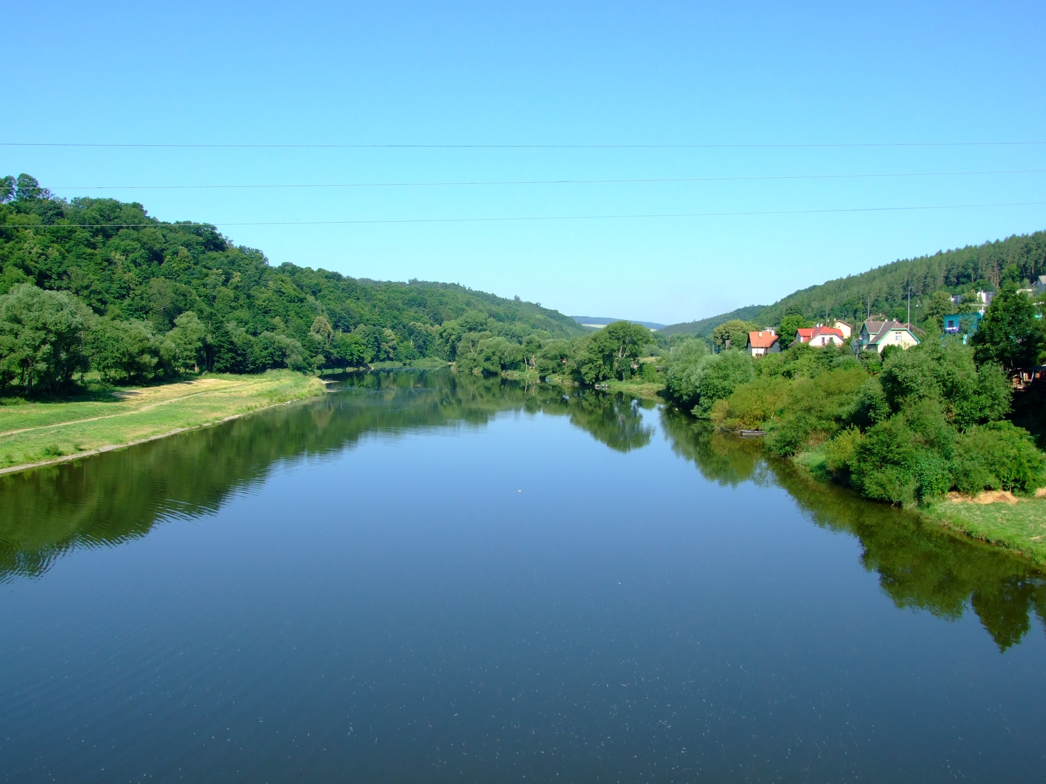
Společná oprava
PS
5. A
20. května

Slide 2
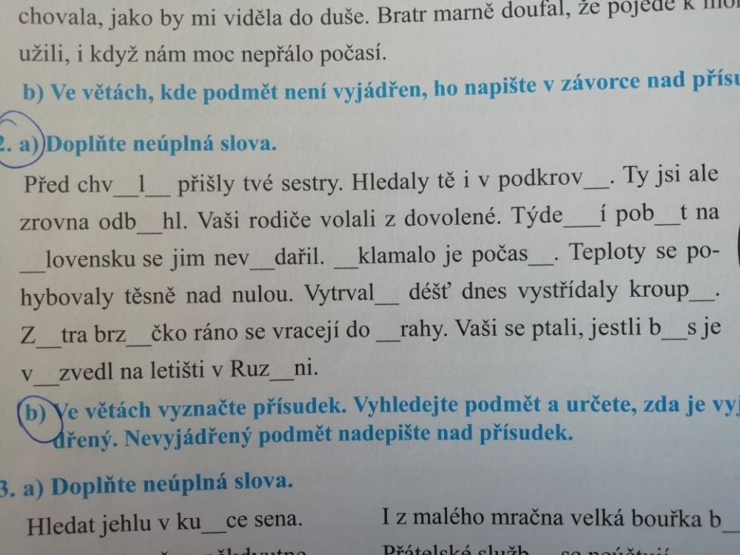
PS: 68/2 a, b

Slide 3
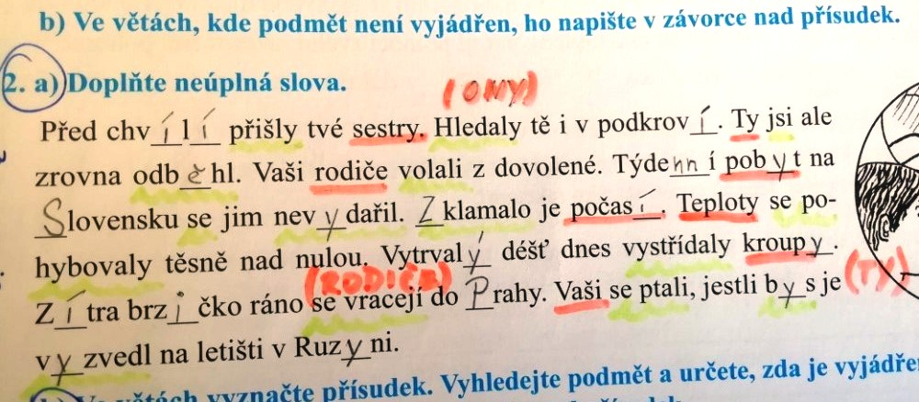
Řešení

Slide 4
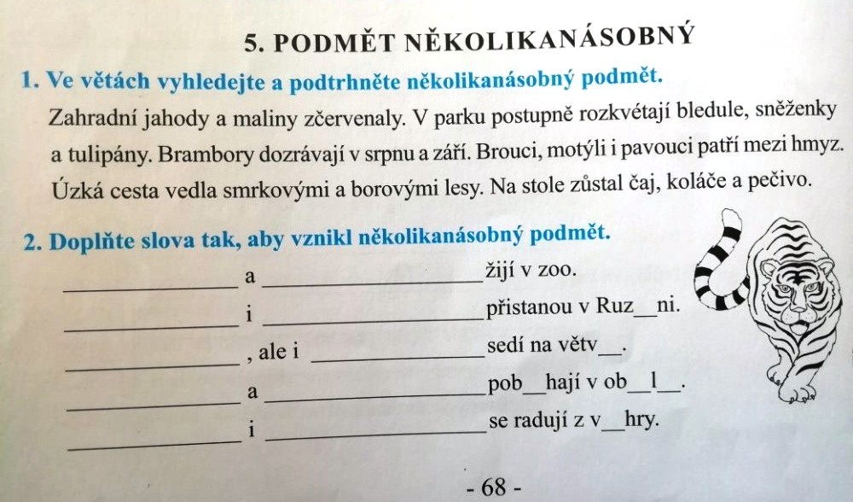
PS: 68/1, 2 (dole)

Slide 5
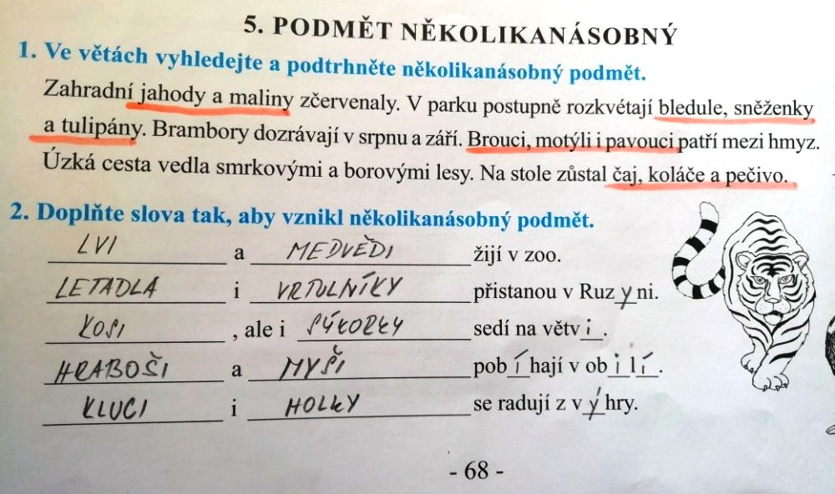
Řešení

Slide 6
Shoda přísudku s několikanásobným podmětem
Po a Př tvoří ZÁKLADNÍ SKLADEBNÍ DVOJICI.
SHODA – Po a Př se shodují (Př je na podmětu mluvnicky závislý).
Pravidla:
Rod mužský životný – i
Karel a Denis hráli volejbal.
2) Rod mužský neživotný a rod ženský – y
Jana a Alice uklízely zahradu.
Keře a stromy se třepotaly ve větru.
3) Rod střední v mn. čísle – a
Koťata a štěňata spokojeně odpočívala.

Slide 7
Procvičování
Věty si zapište do sešitu:
Chlapci a dívky zpíval_ lidové písničky.
Vlak, nádraží i zastávky vypadal_ čistě.
Kuřata a telátko bydlel_ společně.
Německo a Polsko úzce spolupracoval_.
Koťata i štěňata si hrál_ společně.

